Slide 1
Seguridad de la información y seguridad en los desplazamientos
Kit de integración H3SE
Módulo TCNT 1.2

Slide 2
Los objetivos del módulo
Después de este módulo:
Conocerán los principales riesgos de seguridad en las actividades de oficina
Conocerán los principales riesgos de seguridad relacionados con los viajes y las misiones en el extranjero
Serán capaces de informarse sobre las medidas específicas que deben tomarse en función de los destinos de los desplazamientos.

Slide 3
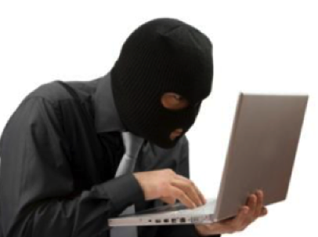
Algunas cifras relacionadas con el patrimonio de información
2014: Edward Snowden revela que la oficina de información estadounidense apuntaba al grupo Total, así como a otros industriales (Thales, Siemens, etc.)
30 % al año: es el aumento entre 2006 y 2014, de robos específicos de ordenadores portátiles con información sensible autorizada.
3: sin medidas de precaución, es posible obtener información sensible pasando por una red de tres personas solamente.
20 %: porcentaje de ataques contra la información estratégica por culpa de personas que no son de la empresa pero sí están presentes en los locales.

Slide 4
PROTEGERSE DE LAS INTRUSIONES (FÍSICAS E INFORMÁTICAS)
Proteger el acceso a los locales, llevar siempre la tarjeta de identificación, no abrir la puerta a un desconocido.
Guardar datos y documentos sensibles bajo llave y usar un sistema de bloqueo en el ordenador.
¡Memorizar la contraseña y no escribirla en un Post-it!
No utilizar su servicio de mensajería para mensajes no relacionados con la actividad profesional.
Nunca dar información sensible por teléfono.
Desconfiar de todo correo electrónico sospechoso, sobre todo si pide información sensible, no hacer clic en enlaces ni documentos adjuntos.
Ser discreto en las conversaciones en público.
Ningún programa de protección es eficaz sin la participación de cada uno.

Slide 5
LOS NIVELES DE CONFIDENCIALIDAD
Nivel 0: Público, ej. los comunicados de prensa.
Nivel 1: Interno, ej. la intranet o el referencial.
Nivel 2: Limitado a algunos colaboradores habilitados (documentos relacionados con la exploración, de proyecto o estratégicos)
Niveles 3 y 4: ¡no hay ejemplos precisos, es confidencial (3) (importes de ofertas en las licitaciones) o secreto (4)!

Slide 6
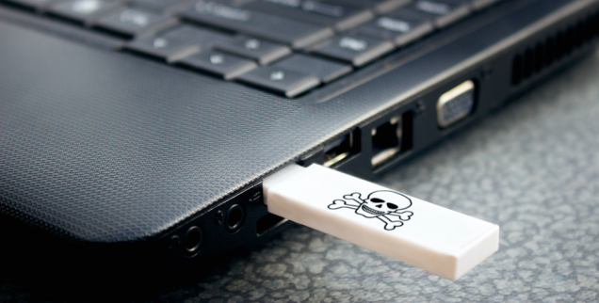
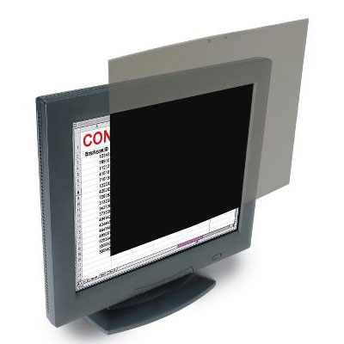
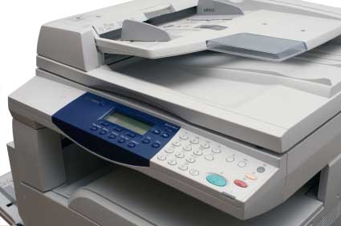
LAS NORMAS INFORMÁTICAS (1/2)
No dejen nunca a un tercero conectarse en su puesto de trabajo, ni siquiera conectar un medio extraíble. Recojan siempre un documento proporcionado por un tercero con su propio pendrive.
Asegúrense de que su información sensible esté en una caja fuerte virtual (por ejemplo, gracias a Security Box).
Asegúrense de que ningún tercero pueda ver la pantalla de su portátil instalando un filtro de privacidad en su pantalla.
Impresión de documentos: no dejar sin recoger los documentos en la impresora. Para los documentos sensibles, utilicen una impresora USB en su oficina.

Slide 7
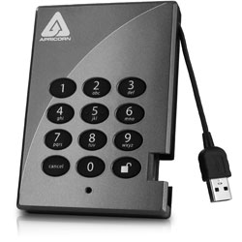
LAS NORMAS INFORMÁTICAS (2/2)
Redes sociales (Facebook, Twitter, etc.):
No comuniquen información profesional que podría utilizarse en detrimento del Grupo.
Utilicen el sentido común y no publiquen información que no confiarían a un desconocido en la calle…
☐
Cuando se desplacen, evitan transportar datos sensibles: mejor usar un espacio cifrado en la red de Total o, en su defecto, un pendrive cifrado que deben llevar encima permanentemente: eso disminuye el riesgo de robo del ordenador o de copia del disco duro, en particular en la aduana (legal en los EE. UU., China, Israel, etc.).

